Slide 1
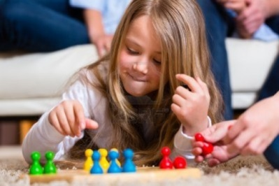
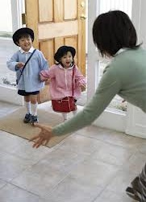
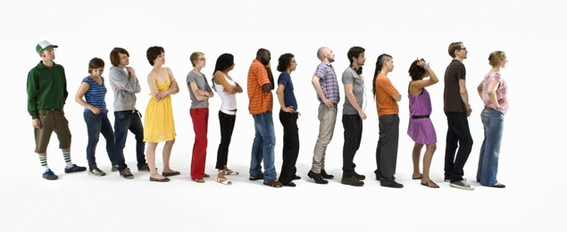
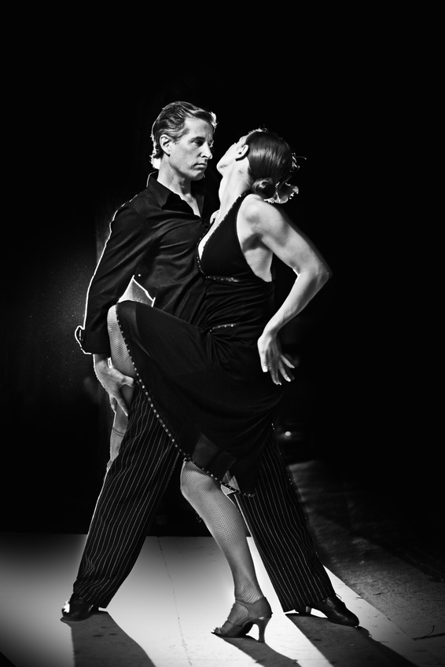
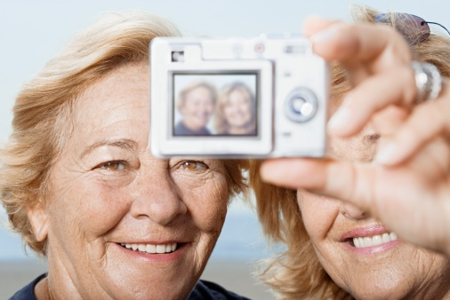
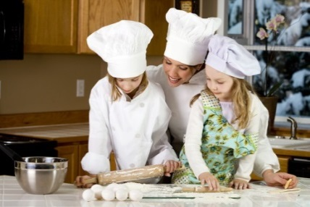
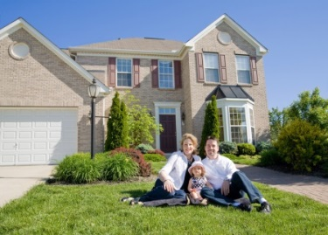
6.1 Regelmäßige Verben - Konjugation
Elektronická učebnice - II. stupeň Základní škola Děčín VI, Na Stráni 879/2 – příspěvková organizace Německý jazyk
SPIELEN
KOMMEN
ARBEITEN
LERNEN
WARTEN
WOHNEN
TANZEN
FOTOGRAFIEREN
KOCHEN
Autor: Mgr. Alena Horová

Slide 2
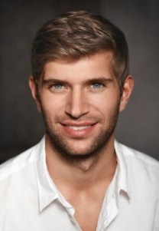
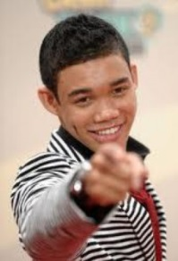
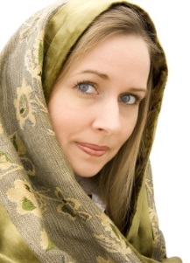
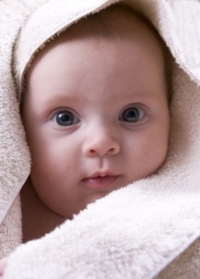
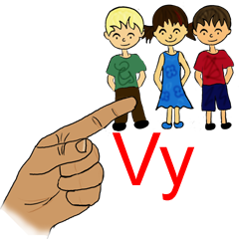
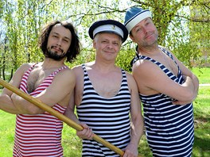
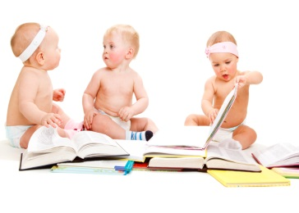
Elektronická učebnice - II. stupeň Základní škola Děčín VI, Na Stráni 879/2 – příspěvková organizace Německý jazyk
6.2 Was weißt du schon?
Osobní zájmena v NJ nahrazují podstatná jména.
Př.: Andrea liest ein Buch. Sie liest ein Buch.
Singular
Plural
ich
du
wir
ihr
er
sie
es
Sie
vykání = onikání
Person | Singular | Plural
 | ich | wir
2. | du | ihr
3. | er, sie, es | sie, Sie
sie
sie
sie

Slide 3
6.3 Was Neues erfahren wir?
Elektronická učebnice - II. stupeň Základní škola Děčín VI, Na Stráni 879/2 – příspěvková organizace Německý jazyk
Regelmäßige Verben
= pravidelná slovesa časujeme v přítomném
čase podle ustáleného vzoru
sloveso přijímá ke kořeni výše uvedené koncovky
→ kořen vzniká odtržením koncovky –en / -n
POZOR!!! Pokud kořen končí na –d, -t, -chn,
vkládáme před koncovku -e-.
KOMMEN – přijít, přicházet, přijíždět
OSOBA | URČITÝ TV. | OSOBA | URČITÝ TV.
ich | komme | wir | kommen
du | kommst | ihr | kommt
er, sie, es | kommt | sie, Sie | kommen
ARBEITEN = pracovat
OSOBA | URČITÝ TV. | OSOBA | URČITÝ TV.
ich | arbeite | wir | arbeiten
du | arbeitest | ihr | arbeitet
er, sie, es | arbeitet | sie, Sie | arbeiten
KOMMEN
ARBEITEN

Slide 4
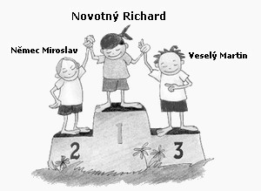
6.4 Welche neue Termine erlernen wir?
Elektronická učebnice - II. stupeň Základní škola Děčín VI, Na Stráni 879/2 – příspěvková organizace Německý jazyk
PODMĚT
Die Aussagesätze / Věty oznamovací
= věty oznamovací nám sdělují určitou informaci
ve větě oznamovací stojí sloveso téměř vždy na druhém místě
podmět (ptáme se: kdo, co?) v německé oznamovací větě
je vždy vyjádřený → stojí vždy na 1. nebo 3. místě
SLOVESO
PODMĚT
1. 2. 3. 4. 5.
Mutti kommt heute um sieben.
1. 2. 3. 4. 5.
Heute kommt Mutti um sieben.

Slide 5
6.5 Was merkt ihr euch?
Elektronická učebnice - II. stupeň Základní škola Děčín VI, Na Stráni 879/2 – příspěvková organizace Německý jazyk
Ergänze / Doplň:
TANZEN
OSOBA | URČITÝ TV. | OSOBA | URČITÝ TV.
ich |  | wir
du |  | ihr
er, sie, es |  | sie, Sie
Übersetz mal / Přelož:
ihr kommt, wir lernen, ich warte, sie tanzen, wir arbeiten, du spielst, sie wohnen, ihr kocht, du fotografierst, ich tanze, du kochst, er spielt, wir kommen, er wartet, ihr wohnt
vy přicházíte, my se učíme, já čekám, oni tancují, my pracujeme, ty si hraješ, oni bydlí, vy vaříte, ty fotografuješ, já tancuji , ty vaříš, ono si hraje, my přijíždíme, on čeká, vy bydlíte
WARTEN
OSOBA | URČITÝ TV. | OSOBA | URČITÝ TV.
ich |  | wir
du |  | ihr
er, sie, es |  | sie, Sie
Ich koche die Suppe.
Wir wohnen in Prag.
Unser Vater arbeitet als Lehrer.
Jana lernt sehr gern.
Unsere Oma fotografiert oft.
Mein Freund Honza tanzt gern.
Karolina spielt Gitarre.
Mein Bruder kommt um acht Uhr.
Vařím polévku.
Bydlíme v Praze.
Náš tatínek pracuje jako učitel.
Jana se velmi ráda učí.
Naše babička často fotografuje.
Můj kamarád Honza rád tancuje.
Karolína hraje na kytaru.
Můj bratr přijde v osm hodin.
KOCHEN
OSOBA | URČITÝ TV. | OSOBA | URČITÝ TV.
ich |  | wir
du |  | ihr
er, sie, es |  | sie, Sie
Popiš pravidla pro tvoření oznamovací věty v NJ.

Slide 6
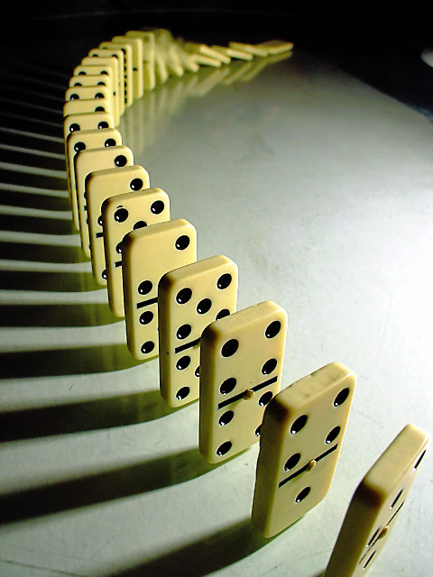
6.6 Etwas zusätzlich für geschickte Schüler
Elektronická učebnice - II. stupeň Základní škola Děčín VI, Na Stráni 879/2 – příspěvková organizace Německý jazyk
Dominospiel / Domino:
- karty vytiskněte a rozstříhejte

Slide 7
Elektronická učebnice - II. stupeň Základní škola Děčín VI, Na Stráni 879/2 – příspěvková organizace Německý jazyk
6.7 CLIL
REGULAR VERBS
TO WORK
OSOBA | URČITÝ TV. | OSOBA | URČITÝ TV.
I | work | we | work
you | work | you | work
he, she, it | works | they | work
TO WORK

Slide 8
6.8 Test
Elektronická učebnice - II. stupeň Základní škola Děčín VI, Na Stráni 879/2 – příspěvková organizace Německý jazyk
Najdi správný ekvivalent pro daný výraz: ONI PRACUJÍ wir arbeiten wir sind sie arbeiten Sie arbeiten | Najdi správný ekvivalent pro dané slovní spojení: MY BYDLÍME ihr kommt ich wohne wir wohnen du spielst
Najdi správný ekvivalent pro daný výraz: DU LERNST ty se učíš my přicházíme oni bydlí on pracuje | Najdi správný slovosled překladu: On pracuje jako lékař. Arbeitet er als Arzt. Er arbeitet als Arzt. Sie arbeitet als Ärztin. Er arbeitet nicht als Arzt.
Správné odpovědi:
c
a
c
b
Test na známku

Slide 9
Elektronická učebnice - II. stupeň Základní škola Děčín VI, Na Stráni 879/2 – příspěvková organizace Německý jazyk
6.9 Gebrauchtene Quelle und Zitation
Obrázky z databáze klipart (slide 1,2)
http://www.zmenyklimatu.estranky.cz/img/picture/1378/uklid.gif (slide 1,3,7)
http://www.visualphotos.com/photo/2x3264313/kids_coming_home_from_school_42-17840064.jpg (slide 1,3)
http://www.femina.cz/uploads/660x412/rodina/prace-doma.jpg (slide 1)
http://us.123rf.com/400wm/400/400/kzenon/kzenon1208/kzenon120800053/14727763-rodina-hraje-deskova-hry-aoelova-a-e-nezlob-se-doma-na-podlaze-close-up-na-da-ta.jpg (slide 1)
http://www.cilichili.cz/img/edee/_cms/main-motive/clanky/884/title-fronta-poradna.jpg (slide 1)
http://www.veprova.cz/vitez3.jpg (slide 4)
http://2.bp.blogspot.com/-UasH1ebsqZc/TnZO_Y69iMI/AAAAAAAAAK4/yHPgCIKO6Ak/s1600/dominoes-rules8.jpg (slide 6)
http://musical.cz/web/wp-content/themes/mimbo2.2/images//IMG_1648.jpg (slide 2)
http://www.naparketchicago.estranky.cz/img/mid/12/ty.jpg (slide 2)
http://www.diktatorek.cz/Scholasticus/Cesky-jazyk/Pravopis/Pravopis-vyjmenovana-slova/Obrazky-vyjmenovanych-slov/Vyjmenovane-slovo-vy.png (slide 2)
http://www.diktatorek.cz/Scholasticus/Cesky-jazyk/Pravopis/Pravopis-vyjmenovana-slova/Obrazky-vyjmenovanych-slov/Vyjmenovane-slovo-my.png (slide 2)
http://oidnes.cz/12/073/sph/OB44b26e_2.jpg (slide 2)
http://www.zenaazivot.cz/files/7637.jpg (slide 2)
http://www.fajnsvet.cz/cpg/albums/userpics/10007/orig_miminka.jpg (slide 2)

Slide 10
Elektronická učebnice - II. stupeň Základní škola Děčín VI, Na Stráni 879/2 – příspěvková organizace Německý jazyk
6.10 Annotation
Autor | Mgr. Alena Horová
Období | 01 – 06/2013
Ročník | 7. - 9. ročník
Klíčová slova | Pravidelné sloveso, časování, oznamovací věta
Anotace | Prezentace popisující problematiku časování pravidelných sloves a slovosled v oznamovací větě.

